Slide 1


详细设计
时光笔记APP
G01：郦哲聪、刘晓倩、陈铉文
指导老师：杨枨

Slide 2

1
引言
2
任务概述
目
录
3
总体设计
4
逻辑算法
5
存储分配
6
界面设计

Slide 3
1
引言

Slide 4
1.1-1.2项目简介及需求分析编写目的
1.1项目简介
1.2编写目的
1.指导软件开发和运行维护
2.明确软件各个模块的逻辑预算法
3.软件导论课程要求——使用瀑布模型
4.作为编码实现阶段工作开展的依据
5.课程阶段评审的依据
1.一款应用于安卓端的APP——时光笔记
2.辅助学校的学生安排和管理自己的时间
3.按时提醒，减少忘记或者错过重要事件的情况发生概率

Slide 5
项目
名称
项目
提出者
项目承担
小组
安卓端
时间管理APP
杨枨老师
浙江大学城市学院
SE2018春——G01小组
1.3项目背景
其他
背景信息
其他
背景信息
项目
用户
1.项目采用C/S架构，客户端程序建立在Android 5.0及以上的以JAVA语言开发的应用程序，采用MySQL的数据库服务程序，租借云端服务器
（云翼计划）。
2.本项目由软件工程导论课程要求而提出，需在课程时间内完成开发
浙江大学城市学院全体学生

Slide 6
1.4
https://baike.baidu.com/item/pdl%E8%AF%AD%E8%A8%80/8411985?fr=aladdin 2018.5.13 13:53
参考
资料
《软件工程导论》
清华大学出版社 张海藩等
2013年8月第六版
第150343号
http://www.docin.com/p-1322536948.html
2018.5.13 13:17
https://blog.csdn.net/dropeye/article/details/6510325
2018.5.13 21:58

Slide 7
2
任务概述

Slide 8
2.1项目目标
1.辅助学校的学生安排和管理自己的时间
2.按时提醒，减少忘记或者错过重要事
件的情况发生概率
3.一定程度上帮助同学们克服拖延症
4.鼓励同学们养成按时完成任务

Slide 9
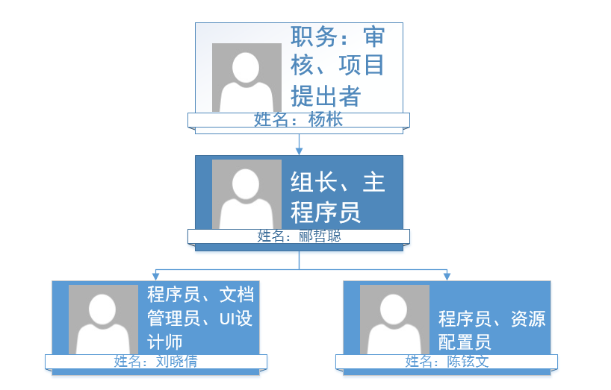
2.2OBS
负责人联系方式（郦某某）：188-XXXX-3097；
邮箱：3160XXXX@stu.zucc.edu.cn

Slide 10
2.3开发环境
系统操作
Microsoft Windows 7
Microsoft Windows 10
MySQL
Android Studio 3.0.1
软件开发
软件办公
Microsoft Office 2016
Microsoft Project 2016
设计界面
Axure RP 8
测试单元
GitHub
Desktop
管理配置
Junit

Slide 11
3
总体设计

Slide 12
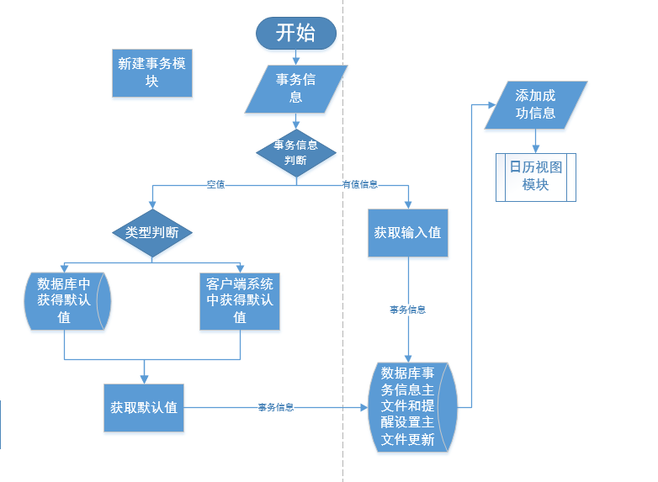
3.1业务流程图

Slide 13
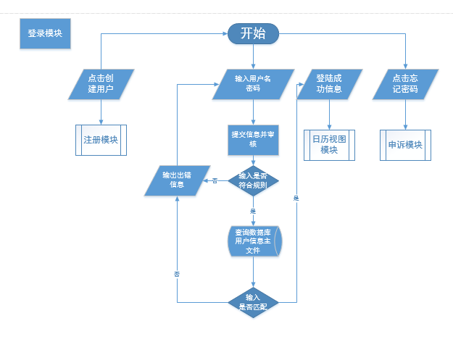
3.1业务流程图

Slide 14
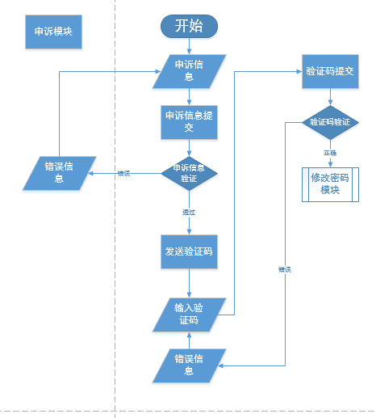
3.1业务流程图

Slide 15
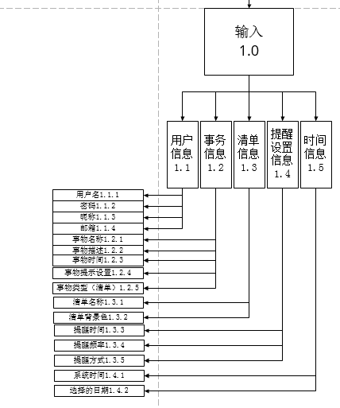
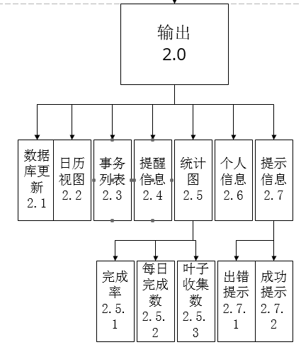
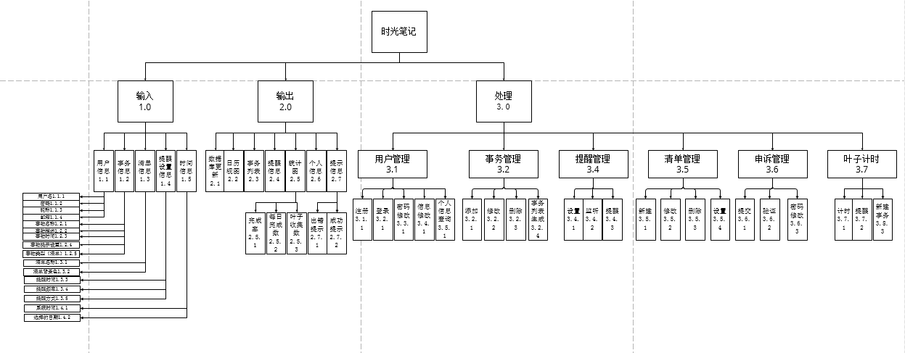
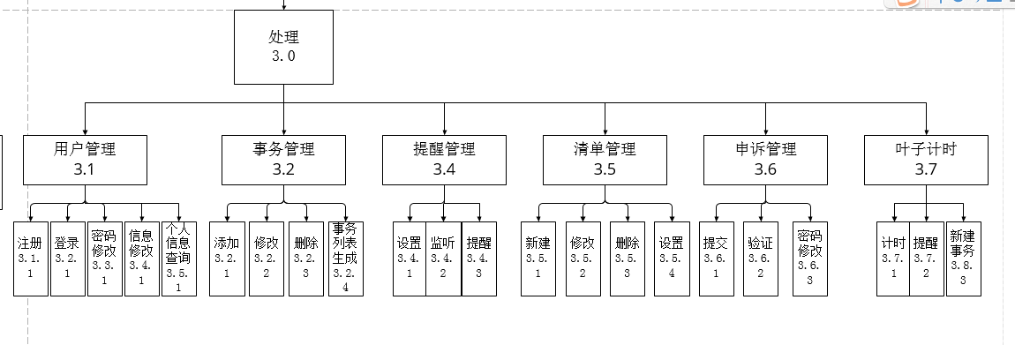
3.2HIPO图

Slide 16
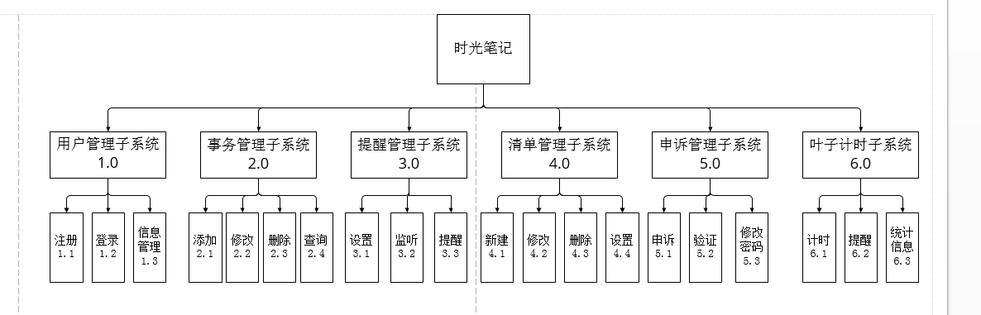
3.3功能层次图

Slide 17
3.4模块与分工
模块号 | 包含内容 (HIPO图中的编号) | 伪代码负责人 | 实现负责人 | 验收负责人
1 | 1.1、1.2、2.1、3.1、4.1、5.1、6.1 | 刘晓倩 | 郦哲聪 | 陈铉文
2 | 1.3、2.4、3.2、3.3、4.4、5.2、6.2 | 郦哲聪 | 陈铉文 | 刘晓倩
3 | 2.3、2.4、4.2、4.3、5.3、6.3 | 陈铉文 | 刘晓倩 | 郦哲聪
注册
申诉
1
.
将所有模块按功能相近的原则分成了三个模块，分别安排给三个组员
三个模块中，预计模块2和模块3的工作量比较大，评分会相应提高
处理
6
.
3

Slide 18
3.5测试计划
3.1.1单元测试
时间：2018-5-25
系统能按照设计要求实现模块的各个功能。
测试用例见《SE2018春-G01-测试计划》。
3.1.2子系统测试
时间：2018-6-9
内容：对软件需求中所有子系统功能进行单独测试，需要在可操作界面上进行所有内容。
3.1.3系统测试
时间：2018-6-16
内容：软件需求中所有功能测试。需要让访谈的用户代表测试。
3.1.4验收测试
时间：2018-6-21
内容：由软件工程导论课程相关人员测试，将测试所有功能并给出评价。

Slide 19
3.5测试计划
名字 | 负责测试项目 | 类别 | 联系方式
郦哲聪 | 单元测试、子系统测试、系统测试、压力测试、验收测试 | 审核人及总负责人 | L87866283（微信）
刘晓倩 | 单元测试、子系统测试、系统测试、压力测试、验收测试 | 测试人员 | lxq15988154533（微信）
陈铉文 | 单元测试、子系统测试、系统测试、压力测试、验收测试 | 测试人员 | Wxid_l0kb5im617c22（微信）
许洁 | 系统测试 | 非计算机专业用户代表 | 1109797983（QQ）
左文正 | 系统测试 | 计算机专业用户代表 | zwz2933862040（微信）
蓝舒雯 | 系统测试 | 计算机专业用户代表 | 552306510 （QQ）
黄浩峰 | 系统测试 | 计算机专业界面意见代表 | 95279880 （QQ）
张嘉诚 | 系统测试 | 计算机专业用户代表 | 2582905612（QQ）
陈子卿 | 系统测试 | 计算机专业管理员代表 | 1837626110（QQ）
杨枨 | 验收测试 | 指导老师及总验收人员 | Holley Yang （微信）

Slide 20
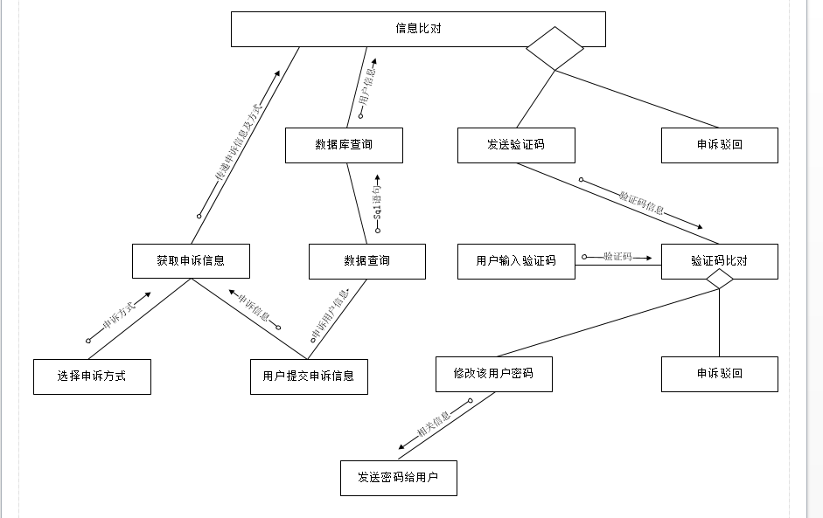
3.6结构图

Slide 21
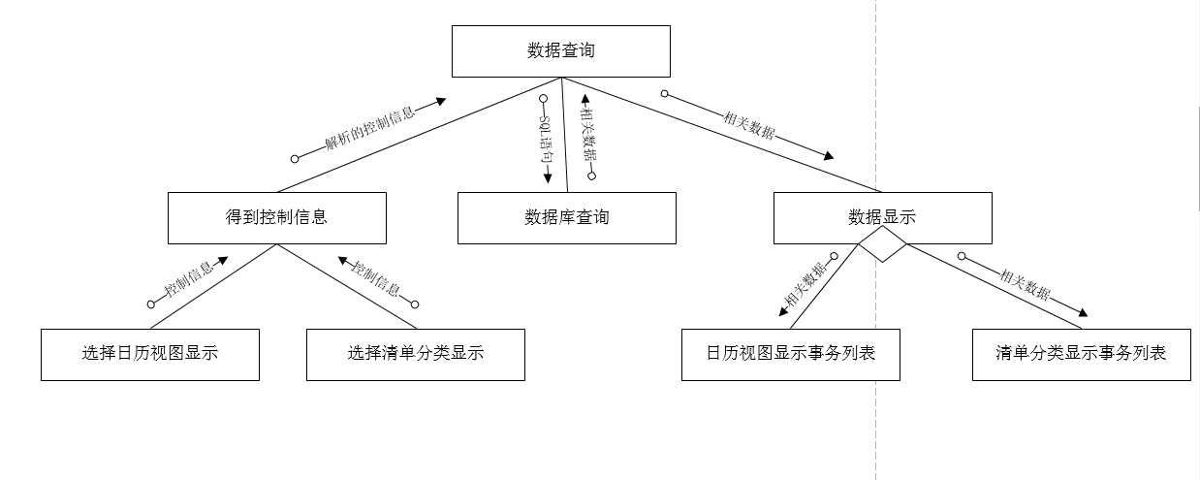
3.6结构图

Slide 22
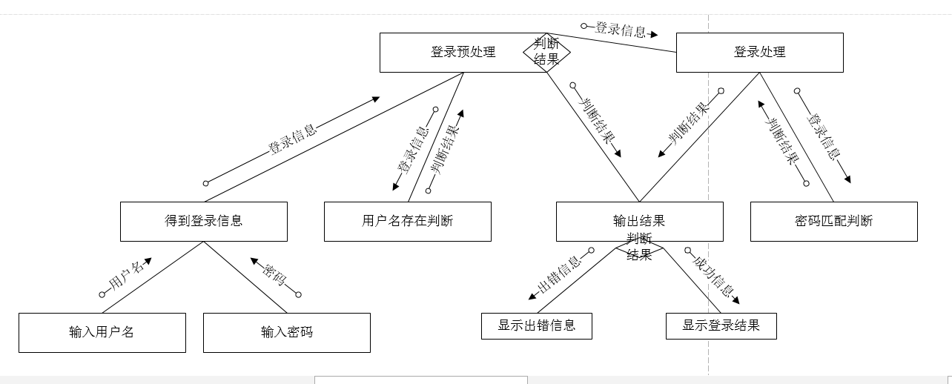
3.6结构图

Slide 23
4
逻辑算法

Slide 24
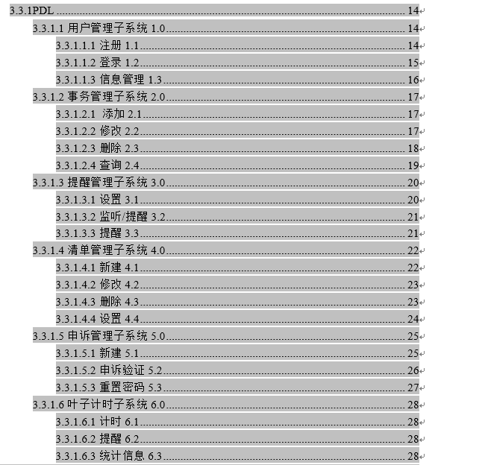
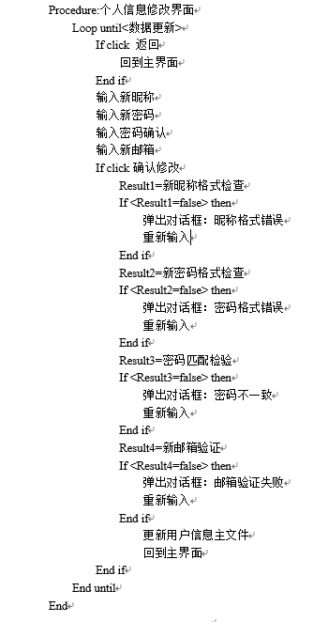
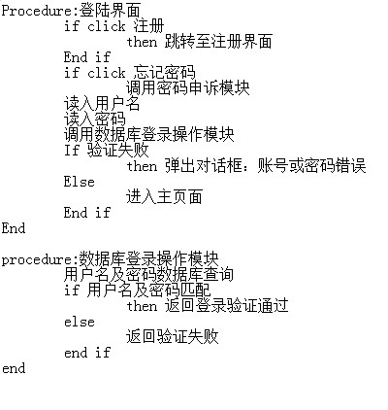
4.1 PDL

Slide 25
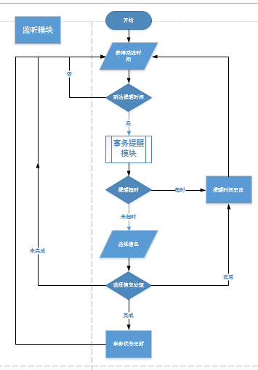
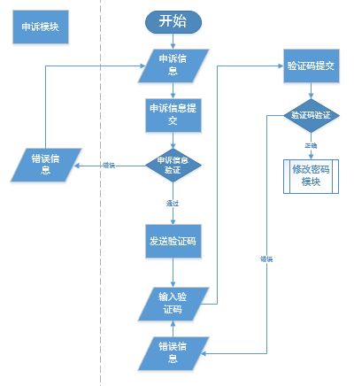
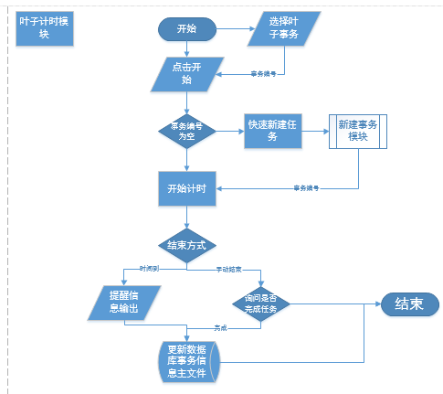
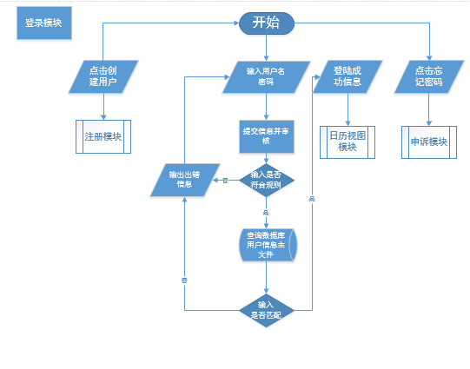
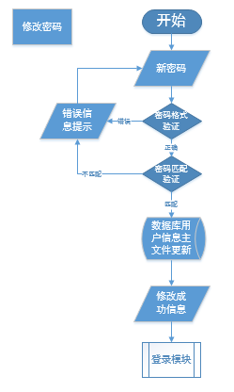
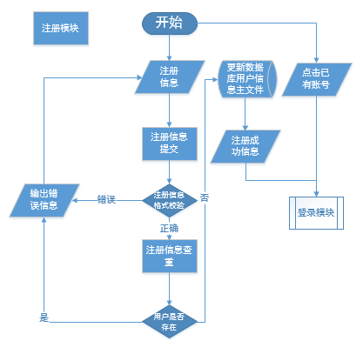
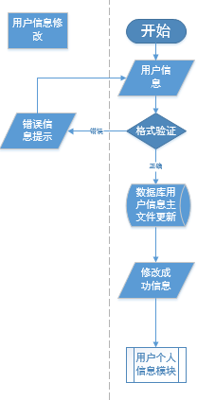
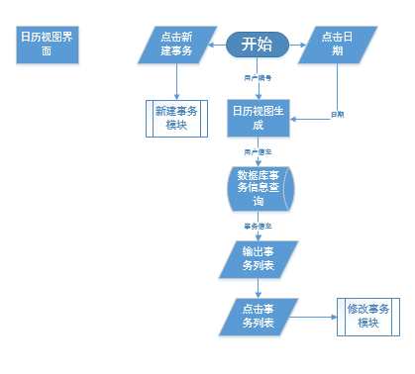
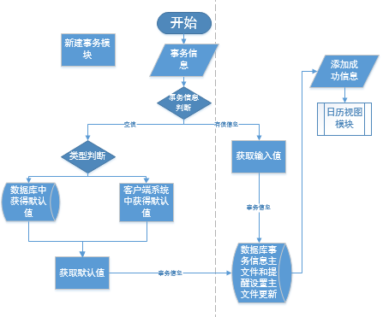
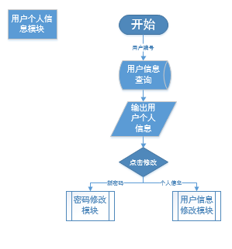
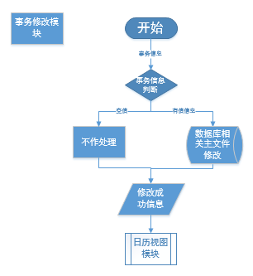
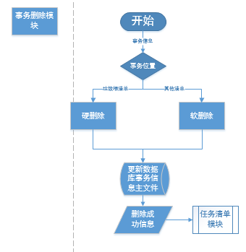
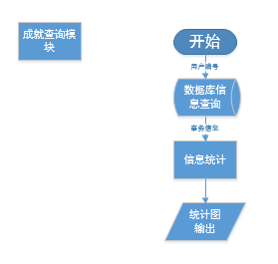
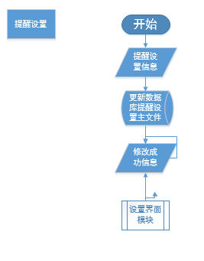
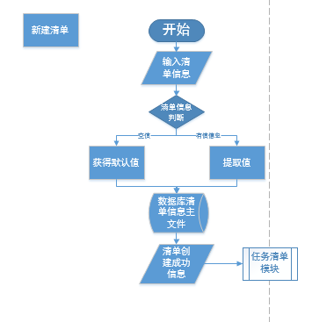
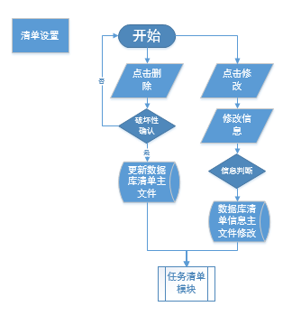
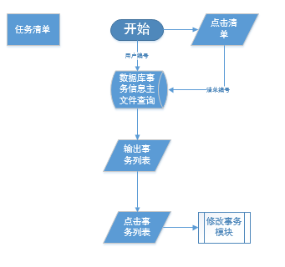
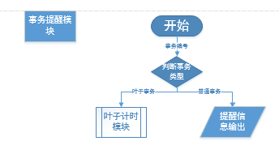
4.2 流程图
登录模块
日历视图模块
清单设置模块
注册模块
新建事务模块
提醒设置模块
申诉模块
事务修改模块
成就查询模块
密码修改模块
事务删除模块
监听模块
用户信息修改模块
任务清单模块
事务提醒模块
用户个人信息模块
新建清单模块
叶子计时模块

Slide 26
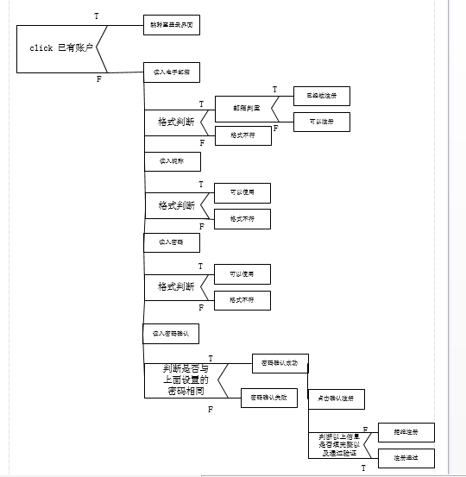
4.3 PAD图

Slide 27
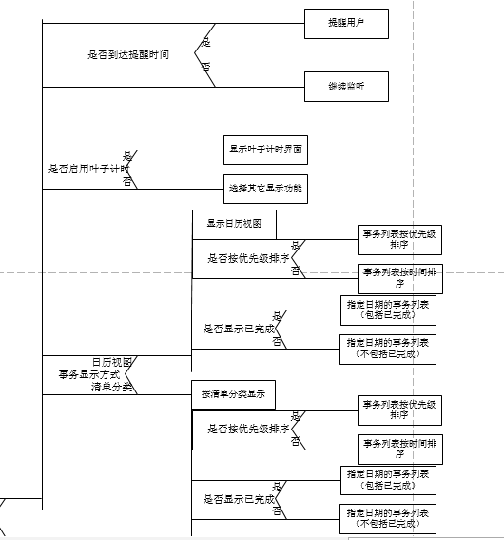
4.3 PAD图

Slide 28
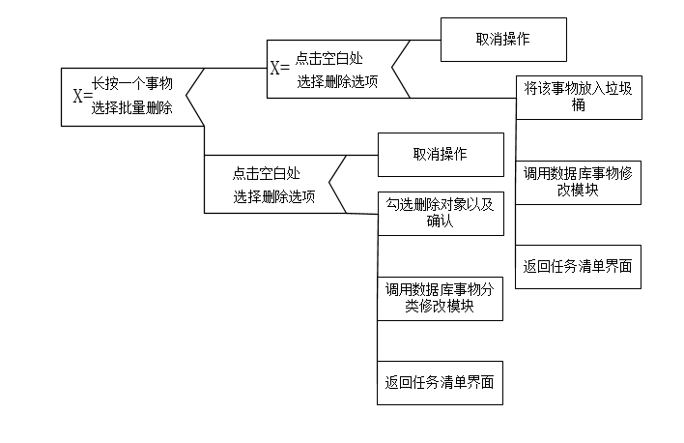
4.3 PAD图

Slide 29
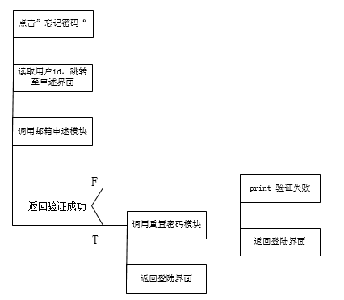
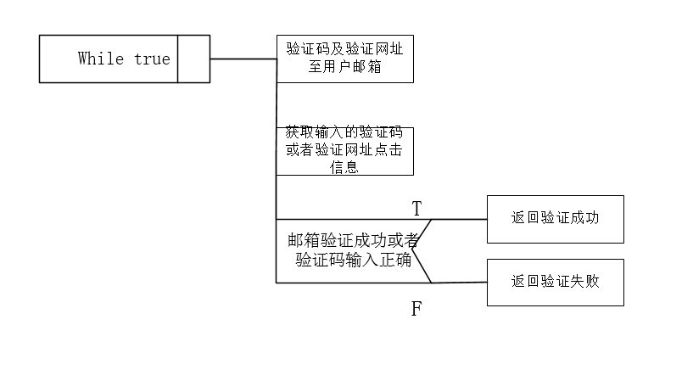
4.3PAD图

Slide 30
4.4 判定表
 | 1 | 2 | 3 | 4 | 5 | 6 | 7 | 8
日历界面 | T | T | T | T
清单界面 |  |  |  |  | T | T | T | T
显示已完成 | T | T | F | F | T | T | F | F
按优先级排序 | T | F | T | F | T | F | T | F
显示指定日期的事务列表 | √ | √ | √ | √
显示指定清单类别的事务列表 |  |  |  |  | √ | √ | √ | √
显示已完成的事务 | √ | √ |  |  | √ | √
隐藏已完成是事务 |  |  | √ | √ |  |  | √ | √
按事务优先级从高到低排序 | √ |  | √ |  | √ |  | √
按事务时间从早到晚排序 |  | √ |  | √ |  | √ |  | √

Slide 31
5
存储分配

Slide 32
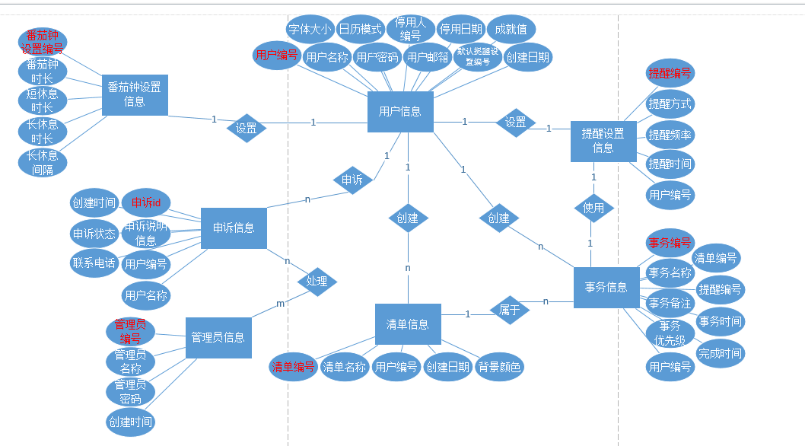
5.1E-R图

Slide 33
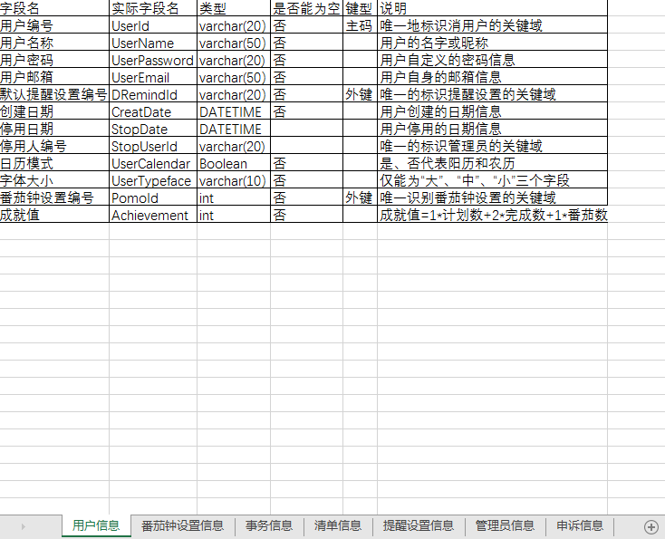
5.2数据库表结构

Slide 34
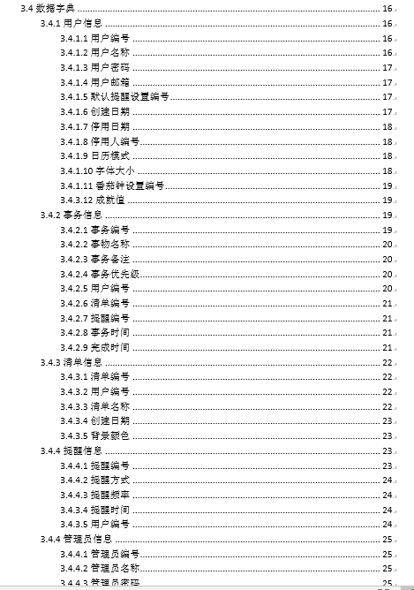
5.3数据字典
名字：用户信息
别名：
描述：登录用户的信息
定义：用户信息=用户编号+用户名称+用户密码+默认提醒设置编号+用户邮箱+创建日期+停用日期+停用人编号+日历模式+字体大小+番茄钟设置编号
名字：用户编号
别名：
描述：唯一地标识消用户的关键域
定义：用户编号 = 6{数字}20
位置：用户信息、清单信息、申诉信息、提醒设置信息
名字：用户名称
别名：
描述：用户的名字或昵称
定义：用户编号 =1{字符}50 字符=【汉字|数字|字母】
位置：用户信息、申诉信息

Slide 35
6
界面设计

Slide 36
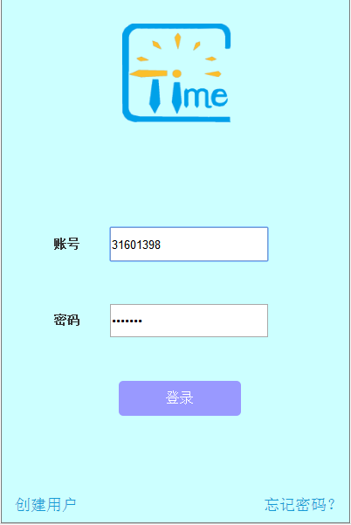
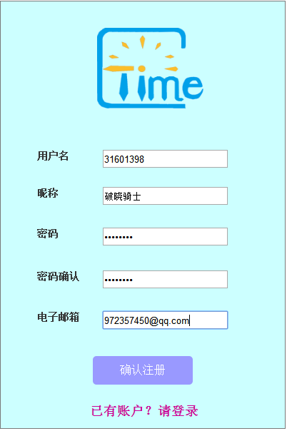
6.1界面设计

Slide 37
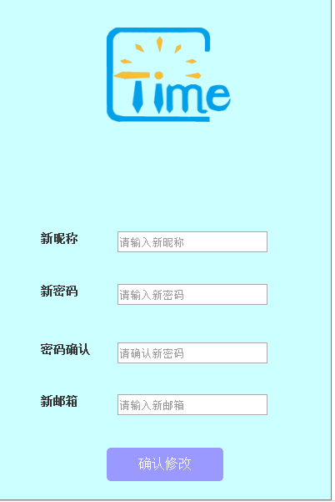
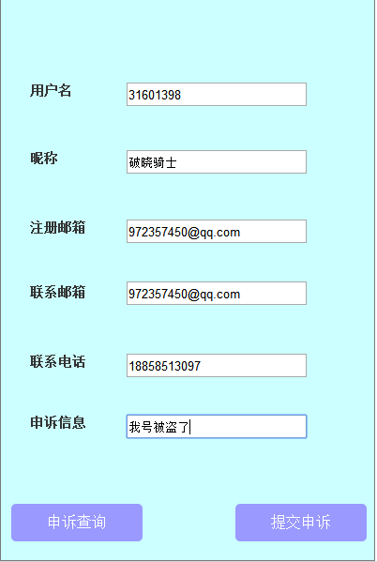
6.1界面设计

Slide 38
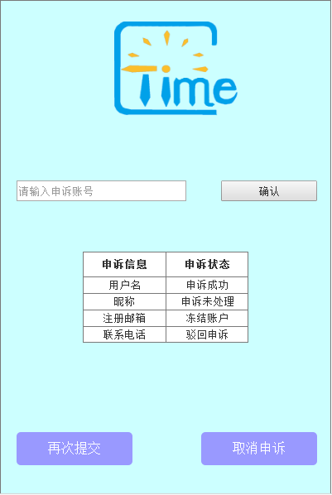
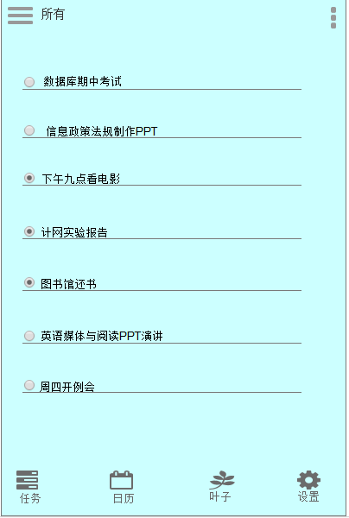
6.1界面设计

Slide 39
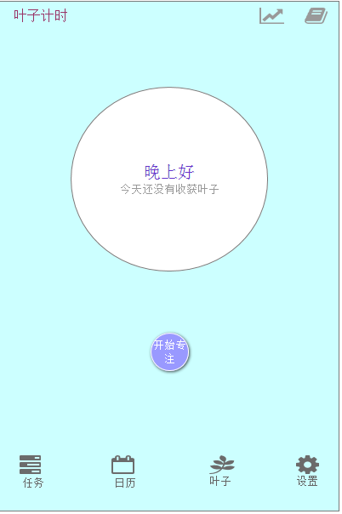
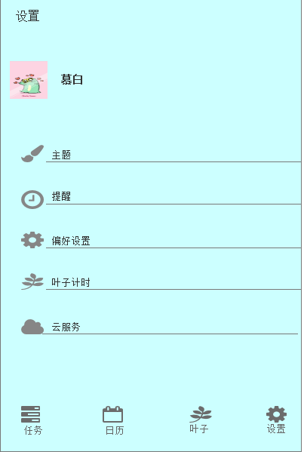
6.1界面设计

Slide 40
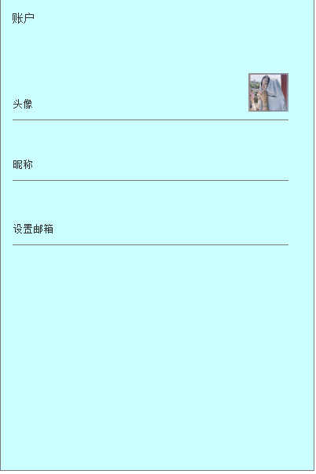

6.1界面设计

Slide 41


6.1界面设计

Slide 42


6.1界面设计

Slide 43

6.1界面设计

Slide 44


6.1界面设计

Slide 45


6.1界面设计

Slide 46
7.小组评分 100分制度
郦哲聪
模块2PDL
HIPO图
PAD图
流程图
结构图
ＰＰＴ制作
文档版本控制
详细设计文档
总体设计文档
陈铉文
模块3PDL
PAD图
数据字典修改
Ｅ－Ｒ图修改
数据库设计
数据库部署
刘晓倩
模块1PDL
PAD图
界面原型修改
详细设计文档修改
总体设计文档修改
９2分
86分
85分

Slide 47


